Slide 1

나도 프로그래머가 될 수 있을까?
홍혜창

Slide 2
목차
01
코딩(Coding)이란?
02
프로그래밍(Programming)이란?
03
코딩을 왜 배울까?
04
실습

Slide 3
1. 코딩(Coding)이란?

Slide 4
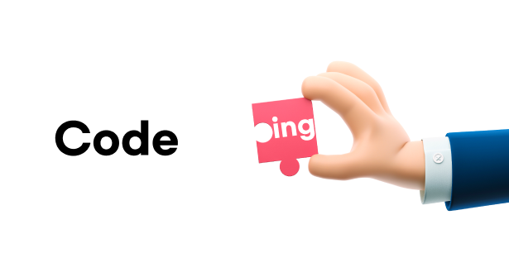
1.코딩(Coding)이란?
코딩은 ‘code’와 ‘ing’의 합성어로, 여기서 코드(code)란 ‘프로그램에서 작업을 수행하기 위하여 사용되는 명령어’을 뜻합니다. 즉 코딩은 프로그램에서 작업을 수행하기 위해 사용되는 언어로 컴퓨터에게 명령하는 것을 말합니다.

Slide 5


1.코딩(Coding)이란?
피카츄에게 명령!!
==============
백만볼트!!!
스킬을 피해!!
전광석화!!
==============
코드

Slide 6




1.코딩(Coding)이란?
컴퓨터에게 명령!!
==============
1에다가 1을 더해주고
그 결과를 나한테 알려줘!!
==============

Slide 7

1.코딩(Coding)이란?
OK!!
컴퓨터에게 명령!!
==============
int n = 1;
n=n+1;
print(n);
==============
OK!!
OK!!
★컴퓨터가 이해할 수 있는 언어로 바꾸기 ★

Slide 8
2.프로그래밍(Programming)이란?

Slide 9
2.프로그래밍(Programming)이란?
프로그래밍은 ‘수식이나 작업을 컴퓨터에 알맞도록 정리해서 순서를 정하고 컴퓨터 특유의 명령코드로 고쳐 쓰는 작업’을 총칭하는 말입니다.
위에서 명령 코드를 입력하는 것이 코딩이라고 말씀 드렸는데요. 간단히 정리하면, 프로그래밍은 코딩을 포괄하는 보다 큰 개념이고, 코딩은 컴퓨터 언어로 명령을 입력하는 작업 정도로 생각하시면 됩니다.
프로그래밍
코딩

Slide 10
2.프로그래밍(Programming)이란?
프로그래밍 언어에는 어떤 것이 있을까?
Python
JavaScript
C
C++
CSS
Java
Pascal
Shell
HTML

Slide 11
2.프로그래밍(Programming)이란?
프로그래밍 언어에는 어떤 것이 있을까?
Python
JavaScript
C
C++
CSS
Java
Pascal
Shell
HTML

Slide 12
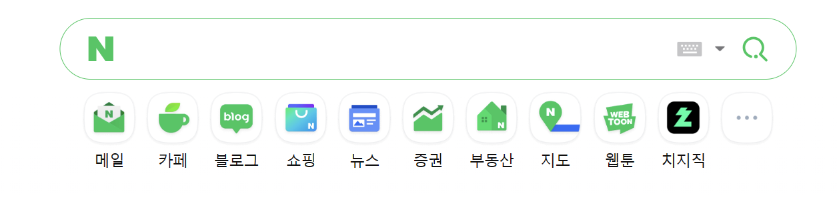
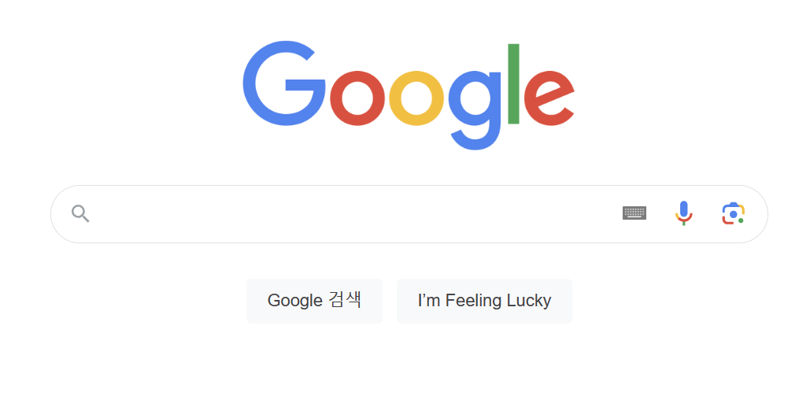
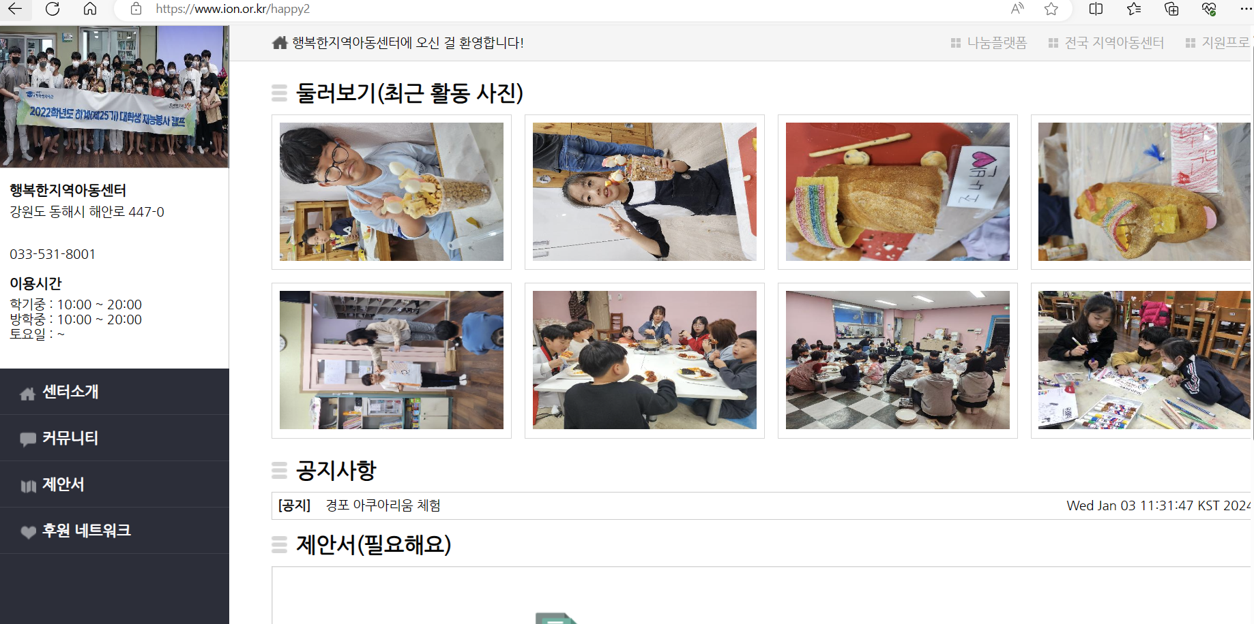
2.프로그래밍(Programming)이란?

Slide 13
3. 코딩을 왜 배울까?

Slide 14
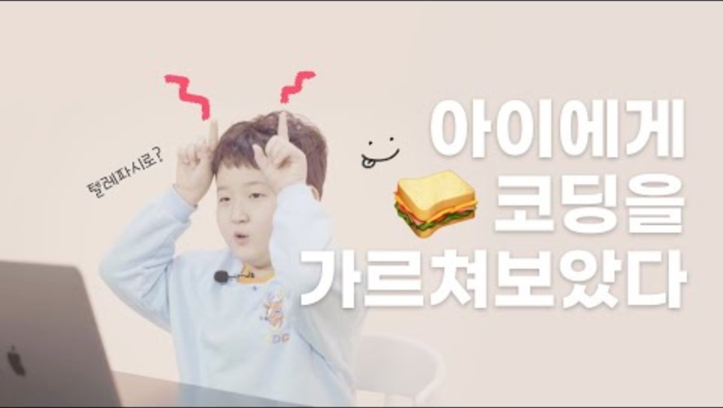
3. 코딩을 왜 배울까?

Slide 15
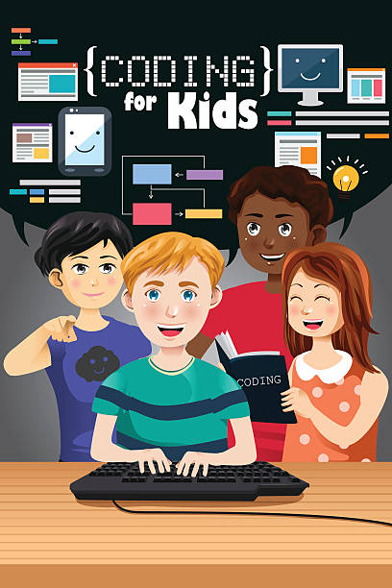
3. 코딩을 왜 배울까?
●논리적인 사고 능력
● 문제 해결 능력
● 4차 산업 혁명 대비 가능
…..

Slide 16
4. 실습

Slide 17
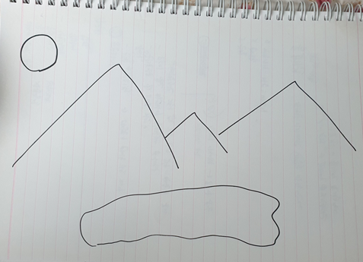
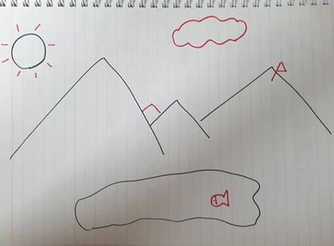
4. 틀린 그림 찾기 웹페이지
실습 사례
총 2장의 사진 준비
before
after

Slide 18
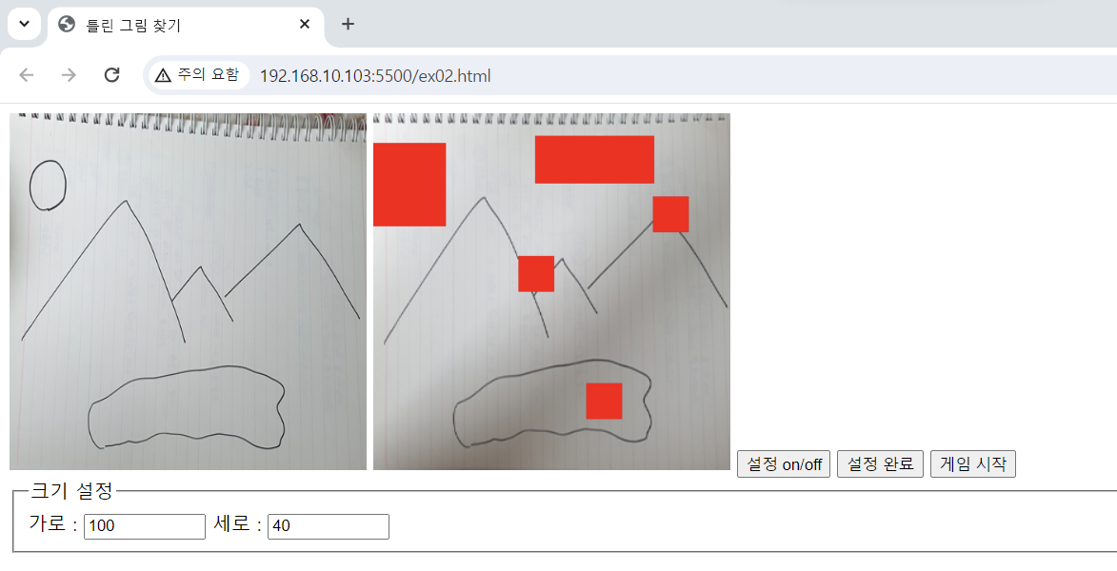
4. 틀린 그림 찾기 웹페이지
틀린 부분 세팅하기

Slide 19
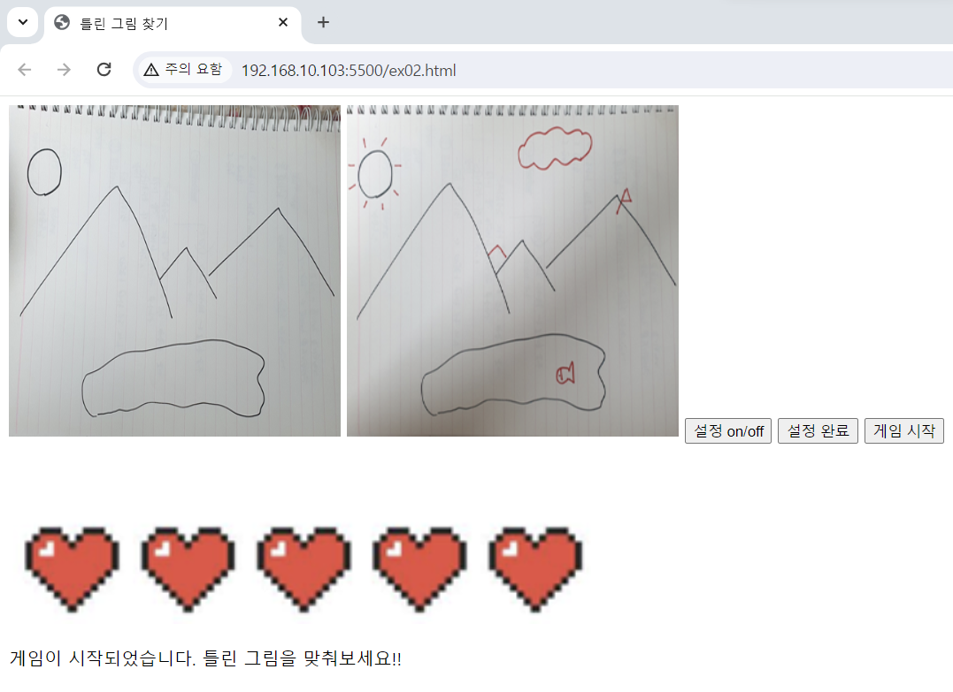
4. 틀린 그림 찾기 웹페이지
게임 시작!!
게임 규칙
● 목숨은 5개이다.
● 틀린 부분을 클릭하면 O표시가, 틀리지
않은 부분을 클릭하면 X표시가 나타난다.
● 틀린 부분을 모두 맞출 경우 게임을 승리한다.

Slide 20
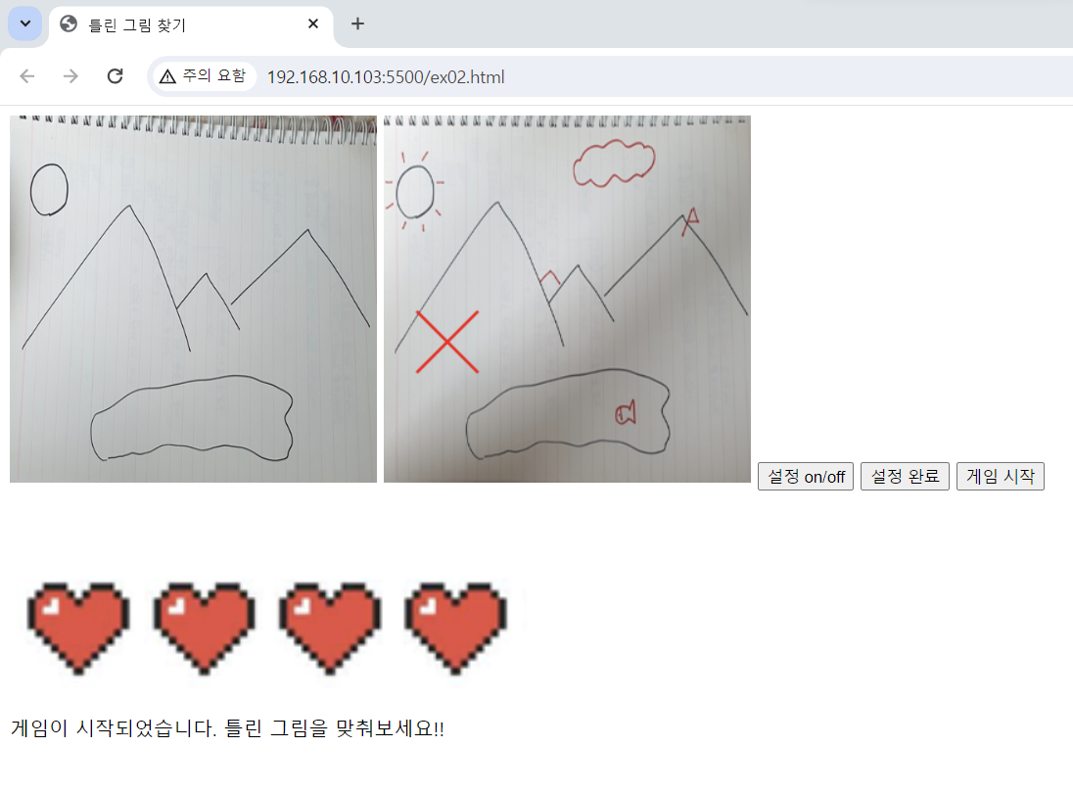
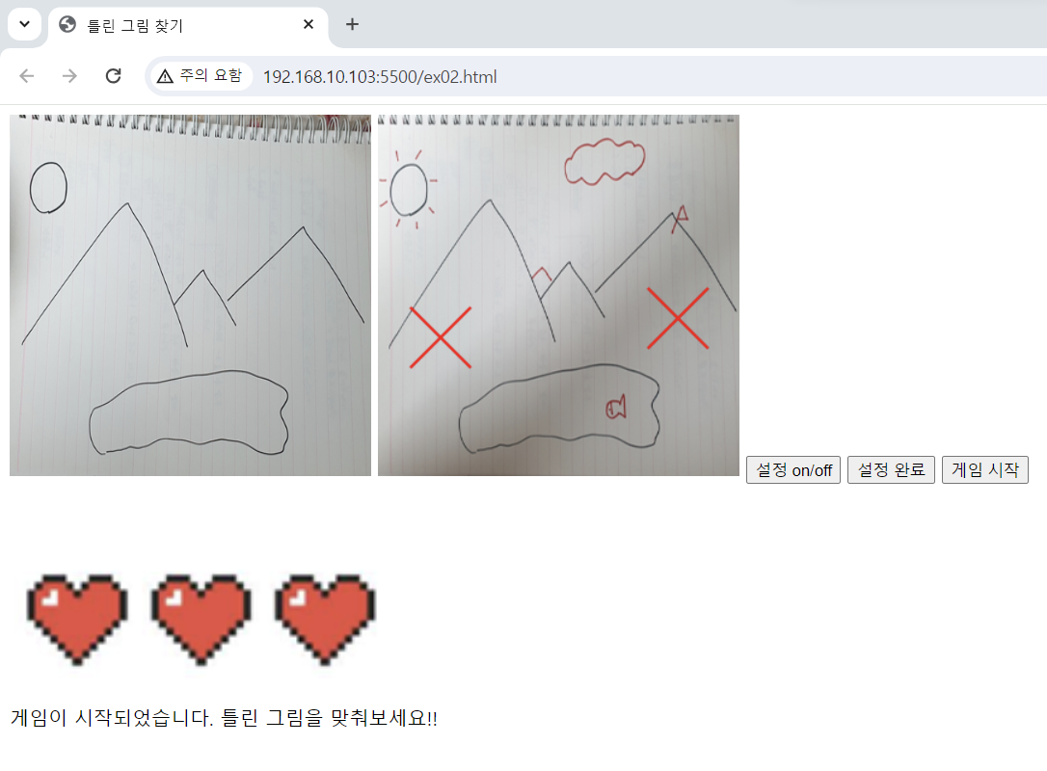
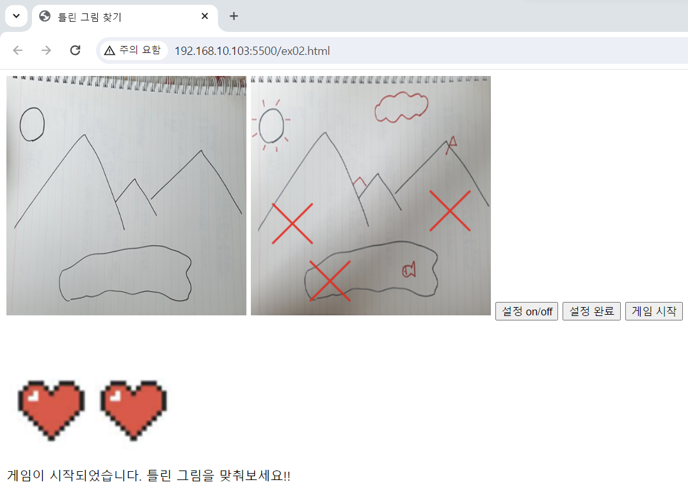
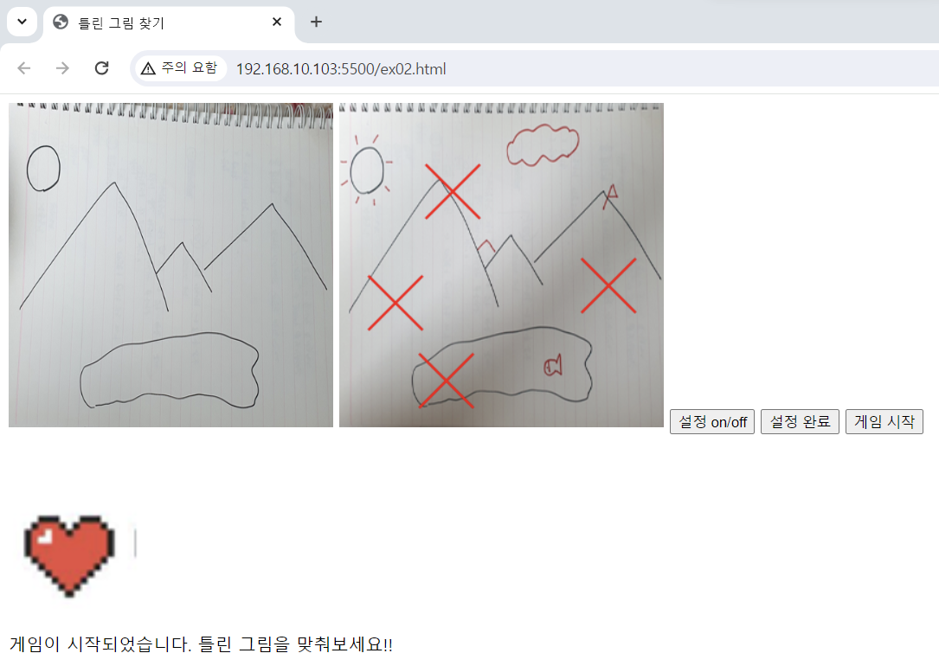
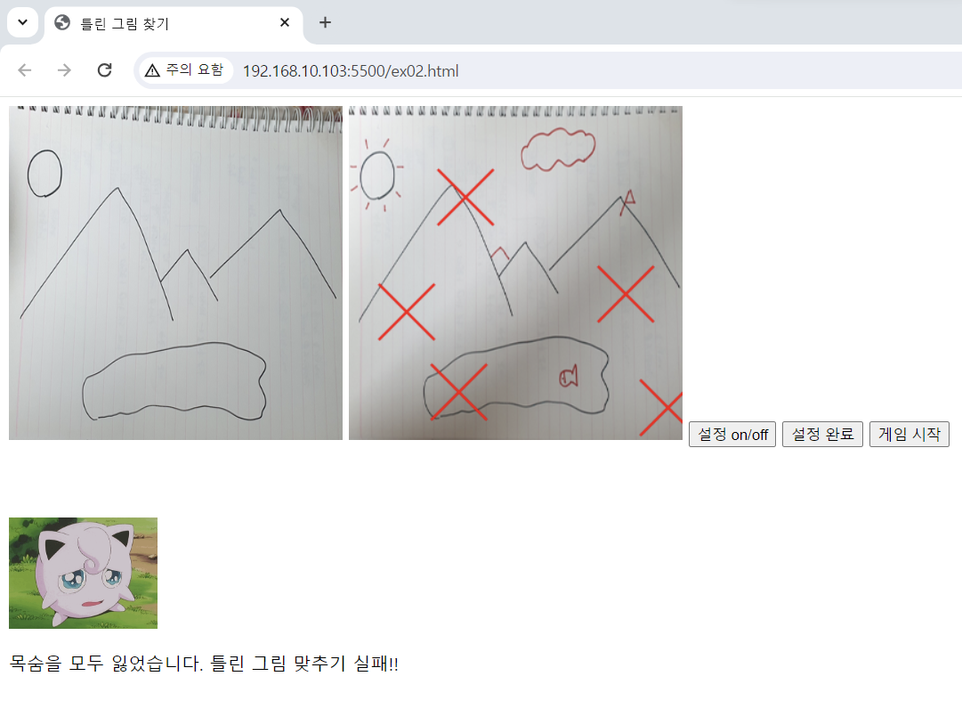
4. 틀린 그림 찾기 웹페이지
틀리지 않은 부분을 클릭했을 때

Slide 21
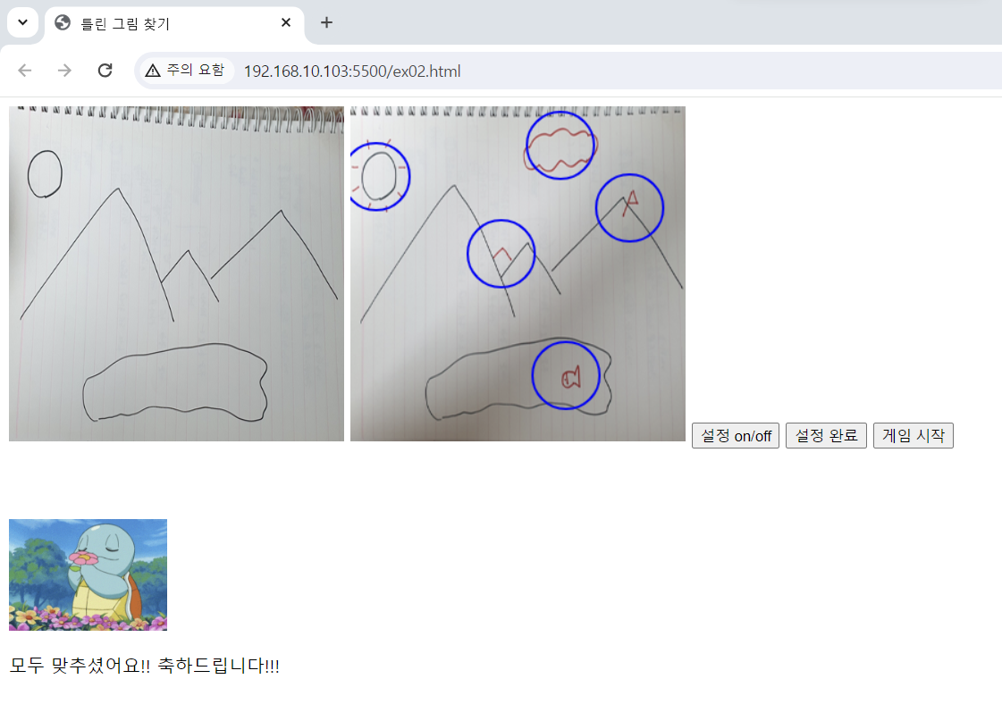
4. 틀린 그림 찾기 웹페이지
틀린 부분을 클릭했을 때

Slide 22
4. 틀린 그림 찾기 웹페이지
주의 사항
● 틀린 부분을 확실하게 그리기!!
● 각자 하나씩 틀린 그림 설정하기. (6명이 한조라면, 6 곳 틀린 부분 설정)

Slide 23
감사합니다!!

